Slide 1

KHỞI ĐỘNG

Slide 2
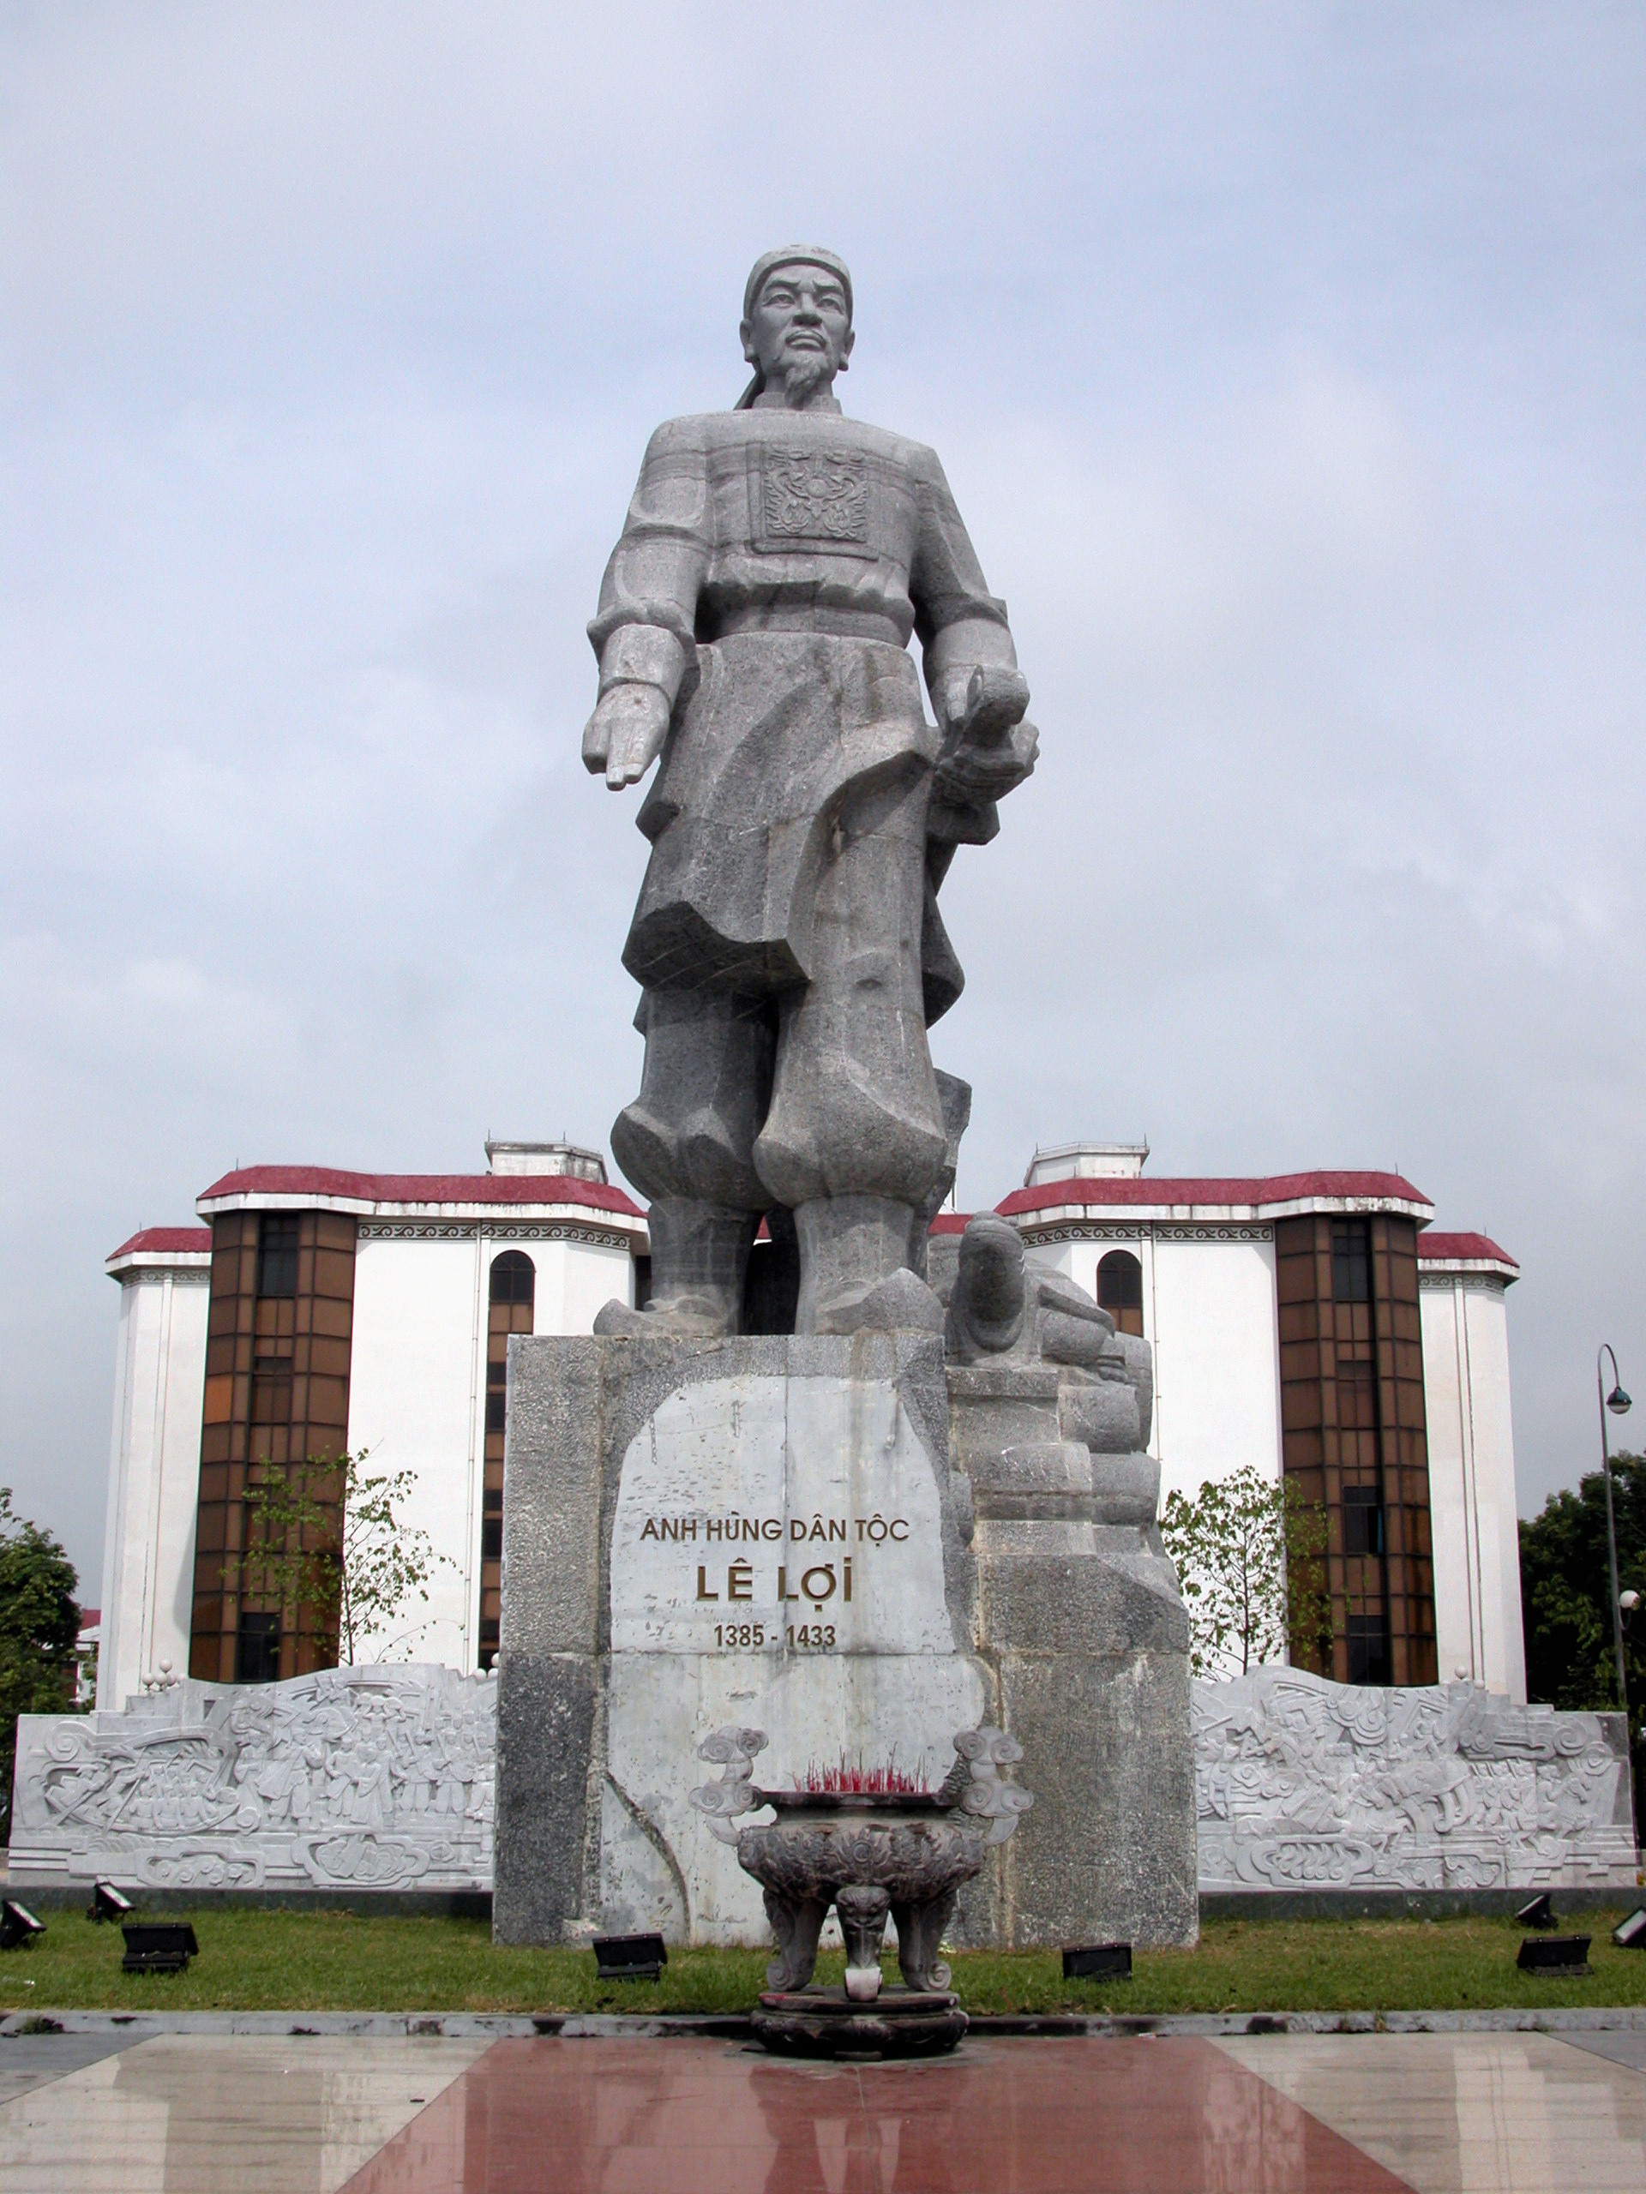
Ta đây:
Núi Lam Sơn dấy nghĩa
Chốn hoang dã nương mình
Ngẫm thù lớn há đội trời chung
Căm giặc nước thề không cùng sống
Những câu thơ trong tác phẩm “Bình Ngô đại cáo” của Nguyễn Trãi và bức hình bên giúp em liên hệ đến nhân vật lịch sử nào?

Slide 3
CHƯƠNG 6: KHỞI NGHĨA LAM SƠN VÀ
ĐẠI VIỆT THỜI LÊ SƠ (1418 -1527)
Khởi nghĩa Lam Sơn (1418 – 1427) (Tiết 1)
Tiết 42,43,44 -Bài 16:

Slide 4

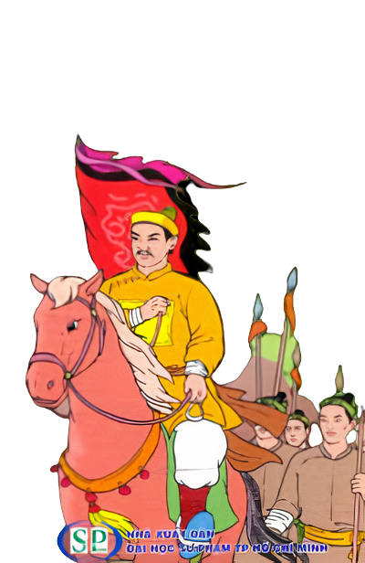

Khởi nghĩa Lam Sơn (1418 – 1427) (Tiết 1)

Slide 5
1. Một số sự kiện tiêu biểu của cuộc khởi nghĩa Lam Sơn
a. Lê Lợi dựng cờ khởi nghĩa.
Trình bày những chính sách cai trị của nhà Minh?

Slide 6
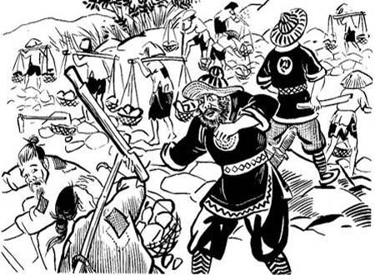
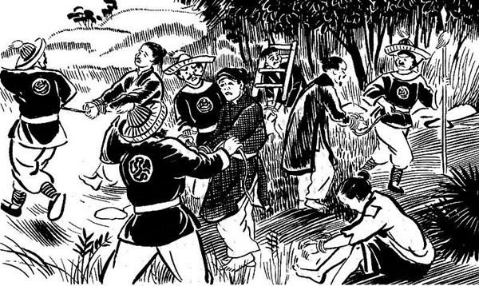
Tranh mô tả cảnh cướp bóc của quân Minh

Slide 7
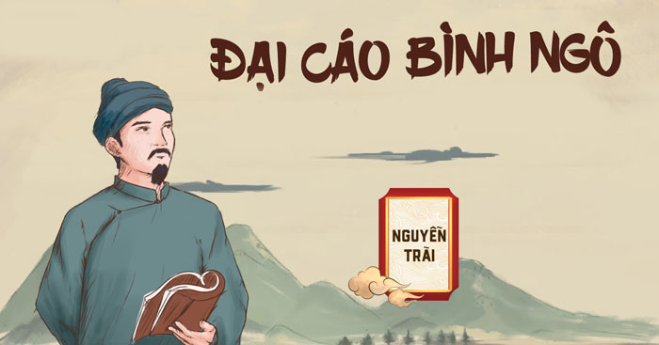
“Nướng dân đen trên ngọn lửa hung tàn
Vùi con đỏ xuống dưới hầm tai vạ”

Slide 8

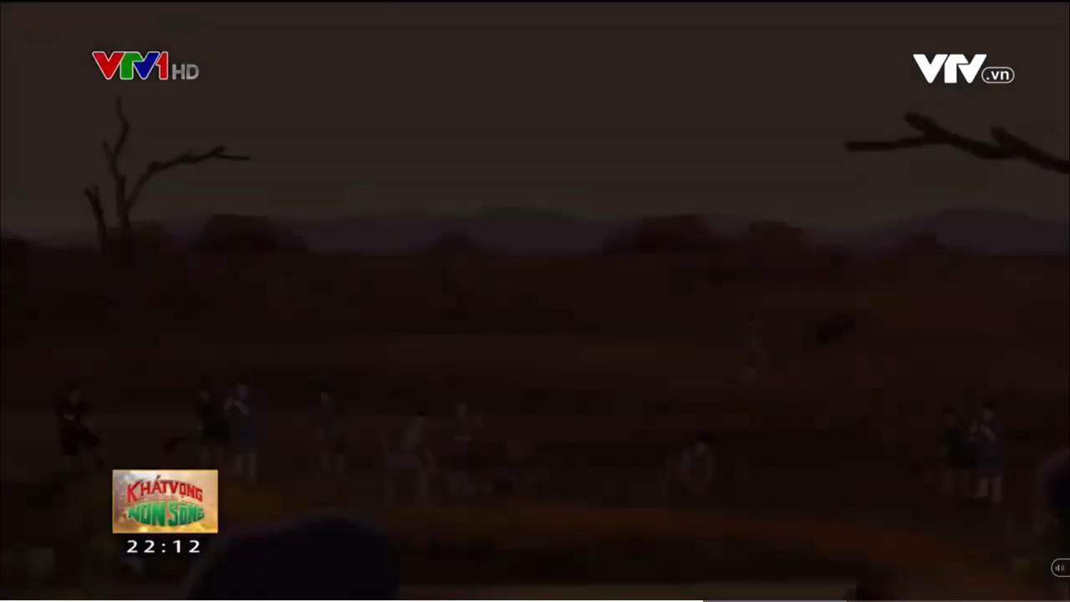
“Trương Phụ đi đến đâu là giết hại, hoặc chất thây thành núi, hoặc moi ruột quấn vào cây, rán thịt người lấy mỡ, hoặc nướng đốt làm trò chơi, thậm chí có kẻ mổ bụng, moi thai cắt lấy hai đầu để ứng lệnh. Ở Kinh lộ và các nơi dân còn sót thì bị bắt hết làm nô tì và bị chuyển bán mà tan tác bốn phương cả”.
(Đại Việt sử kí toàn thư)
“Nướng dân đen trên ngọn lửa hung tàn
Vùi con đỏ xuống dưới hầm tai vạ
Dối trời lừa dân đủ muôn ngàn kế
Gây thù kết oán trải mấy mươi năm
Bại nhân nghĩa nát cả đất trời.
Nặng thuế khóa sạch không đầm núi.
Người bị ép xuống biển dòng lưng mò ngọc,
Ngán thay cá mập thuồng luồng.
Kẻ bị đem vào núi đãi cát tìm vàng…
…Độc ác thay trúc Nam Sơn không ghi hết tội.
Dơ bẩn thay, nước Đông Hải không rửa sạch mùi .”

Slide 9
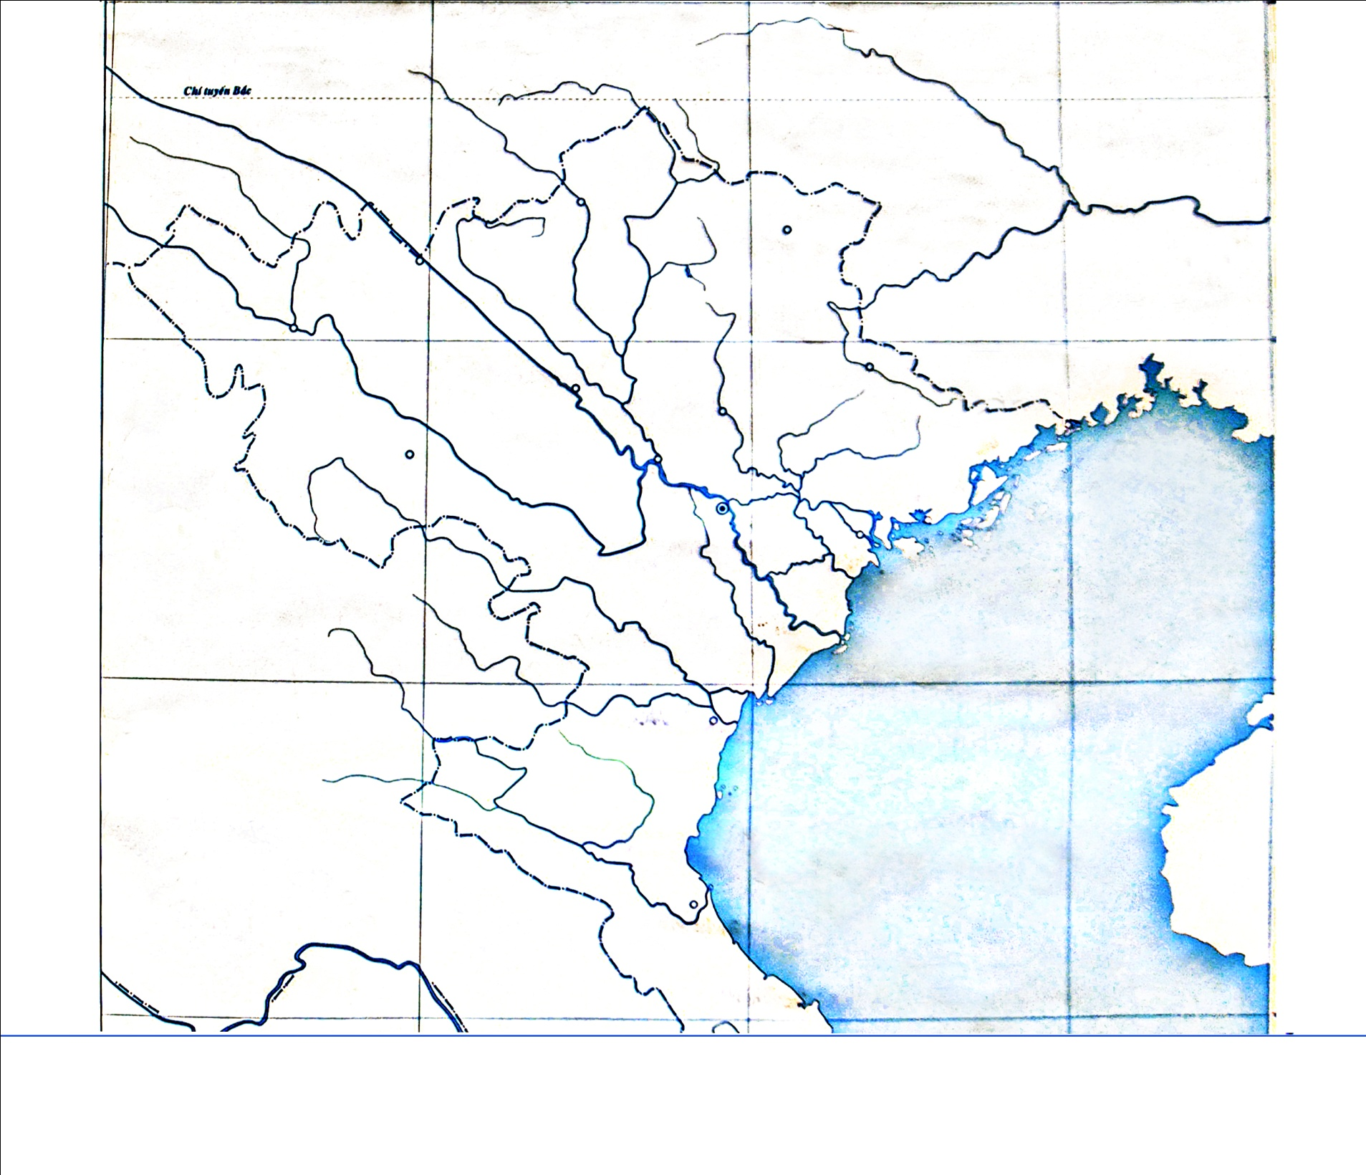

PHẠM TẤT ĐẠI
TRẦN NGUYÊN KHANG
Bắc Giang
LÊ NGÃ
Thái Nguyên
TRẦN NGUYỆT HỒ
Quảng Ninh
Đông Triều
Hải phòng
TRẦN NGỖI
PHẠM CHẤN
Ninh Bình
PHẠM NGỌC
Nghệ A n
Nơi diễn ra các Cuộc khởi nghĩa
TRẦN QUÝ KHOÁNG
Lược đồ nơi diễn ra các cuộc khởi nghĩa chống quân Minh

Slide 10
1. Một số sự kiện tiêu biểu của cuộc khởi nghĩa Lam Sơn
a. Lê Lợi dựng cờ khởi nghĩa.
Em hãy cho biết đôi nét về Lê Lợi

Slide 11
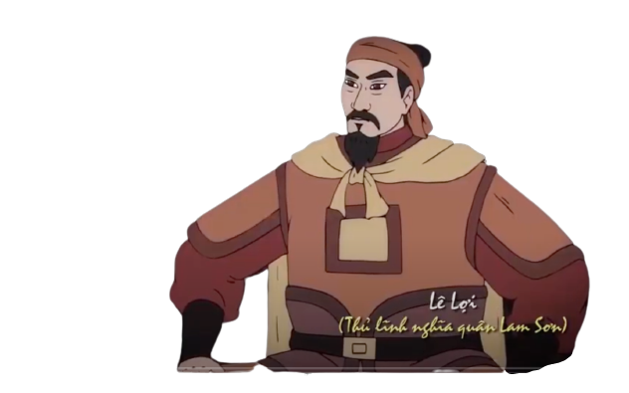
ĐÔI NÉT VỀ LÊ LỢI
Lê Lợi sinh ngày 10-9-1385 (6-8 năm Ất Sửu) tại Lam Sơn (Kẻ Cham), nay thuộc huyện Thọ Xuân, Thanh Hóa, trong một gia đình "đời đời làm quân trưởng một phương".
Đầu năm 1416, tại núi rừng Lam Sơn trên đất Thanh Hóa, Lê Lợi cùng với 18 người bạn thân thiết, đồng tâm cứu nước đã làm lễ thề đánh giặc giữ yên quê hương.
Sau khi đuổi hết giặc Minh về nước, Lê Lợi lên ngôi hoàng đế năm 1428, sáng lập ra vương triều Lê. Lê Lợi làm vua được 5 năm thì mất (1433), an táng tại Vĩnh Lăng, Lam Sơn, miếu hiệu là Thái Tổ.

Slide 12
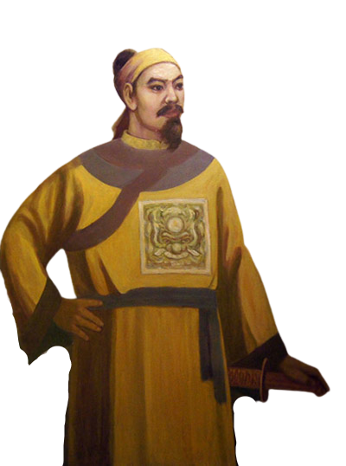
1. Một số sự kiện tiêu biểu của cuộc khởi nghĩa Lam Sơn
a. Lê Lợi dựng cờ khởi nghĩa.
Lê Lợi đã tích cực chuẩn bị cho cuộc khởi nghĩa ở vùng núi Lam Sơn.
Lê Lợi dựng cờ khởi nghĩa ở đâu?

Slide 13
H. Em cho biết thông tin về vùng đất Lam Sơn?

Slide 14
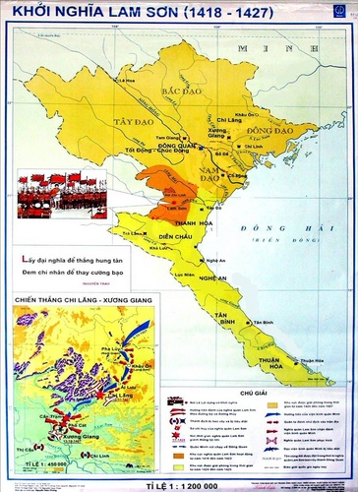
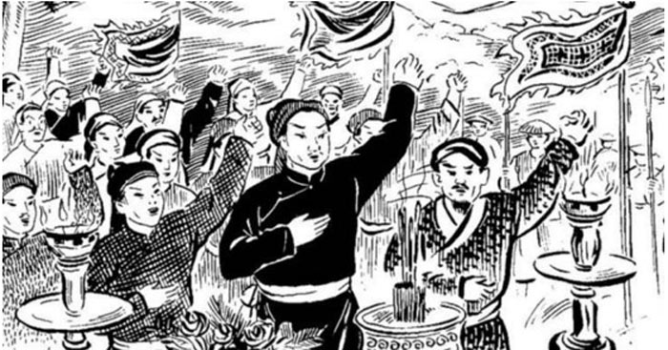

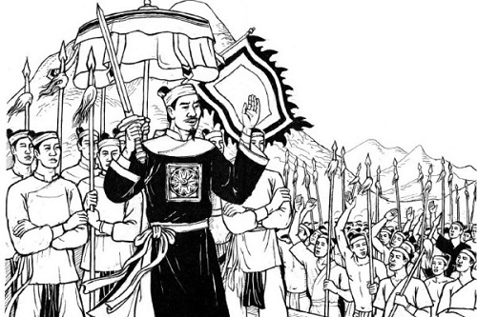
Ảnh minh hoạ khởi nghĩa Lam Sơn

Slide 15
1. Một số sự kiện tiêu biểu của cuộc khởi nghĩa Lam Sơn
a. Lê Lợi dựng cờ khởi nghĩa.
Sau khi nghe tin Lê Lợi khởi nghĩa thì những ai đã đến đầu quân? Kể tên 1 số người đã gia nhập?

Slide 16
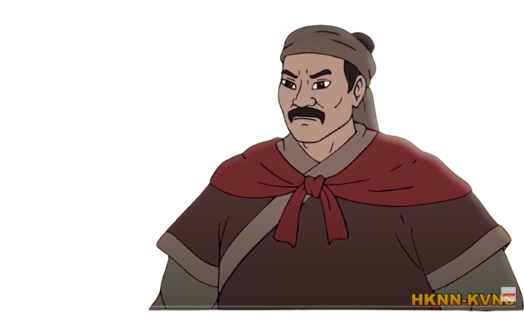
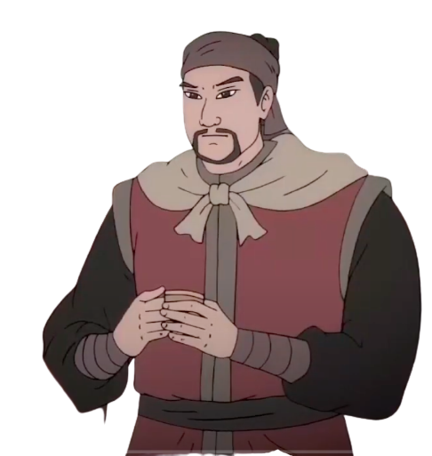
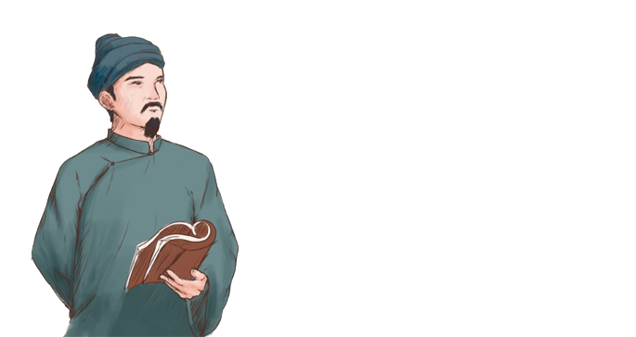
Hình ảnh minh hoạ những người gia nhập nghĩa quân.
- Thấy được uy tín, khả năng quân sự, sự hi sinh to lớn của Lê Lợi đã củng cố lòng tin của các hào kiệt đối với ông.
- Bên cạnh đó, các hào kiệt cũng đã tự mình nổi dậy chống quân Minh nhưng không thành công nên việc tìm về Lam Sơn là để kết hợp với Lê Lợi để tăng khả năng thành công.
Vì sao hào kiệt khắp nơi tìm về Lam Sơn?
LÊ LAI
NGUYỄN TRÃI
ĐINH LIỆT

Slide 17
Nguyễn Trãi
- Tên hiệu ức Trai (1380-1442), quê ở Thường Tín (Hà Nội), đỗ Thái học sinh và làm quan dưới triều Hồ. Ông học rộng, tài cao, yêu nước, thương dân sâu sắc. Sau khi cuộc kháng chiến chống quân Minh của nhà Hồ thất bại, ông voà Thanh Hoá tham gia khởi nghĩa Lam Sơn, trơ thành quân sư của Lê Lợi.
NGUYỄN TRÃI

Slide 18
1. Một số sự kiện tiêu biểu của cuộc khởi nghĩa Lam Sơn
a. Lê Lợi dựng cờ khởi nghĩa.
Để thể hiện ý chí quyết tâm đánh đuổi giặc Minh, nghĩa quân Lam Sơn đã làm gì?

Slide 19
1. Một số sự kiện tiêu biểu của cuộc khởi nghĩa Lam Sơn
a. Lê Lợi dựng cờ khởi nghĩa.
- Trước sự bóc lột, vơ vét tàn bạo của nhà Minh. Lê Lợi đã tích cực chuẩn bị cho cuộc khởi nghĩa ở vùng núi Lam Sơn.
- Năm 1416, Lê Lợi cùng bộ chỉ huy tổ chức hội thề Lũng Nhai.
- Năm 1418, Lê Lợi dựng cờ khởi nghĩa ở Lam Sơn- Lê Lợi tự xưng là Bình Định Vương.

Slide 20
1. Một số sự kiện tiêu biểu của cuộc khởi nghĩa Lam Sơn
a. Lê Lợi dựng cờ khởi nghĩa.
b. Những năm đầu của cuộc khởi nghĩa

Slide 21

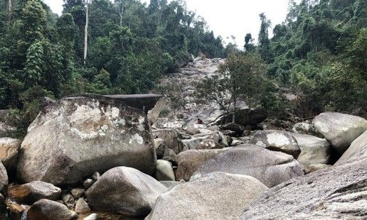
Địa thế núi Chí Linh hiểm trở, cây cối um tùm nơi nghĩa quân Lam Sơn rút lên khi bị quân Minh càn quyét
"Khi Linh Sơn lương hết mấy tuần
Khi Khôi Huyện quân không một đội"
(Bình Ngô đại cáo)
Hai câu thơ trên Nguyễn Trãi muốn nói lên khó khăn gì của nghĩa quân Lam Sơn?
Nói lên sự khó khăn và thiếu thốn về lương thực trong những ngày mà nghĩa quân bị quân Minh tổ chứ càn quét với quy mô lớn.

Slide 22
1. Một số sự kiện tiêu biểu của cuộc khởi nghĩa Lam Sơn
b. Những năm đầu hoạt động của nghĩa quân Lam Sơn.
Quân Minh đã huy động lực lượng mạnh để bắt và giết Lê Lợi. mở nhiều cuộc càn quét lớn vào căn cứ của nghĩa quân.
Quân Minh đã làm gì khi biết tin Lê Lợi khởi nghĩa chống lại mình?

Slide 23
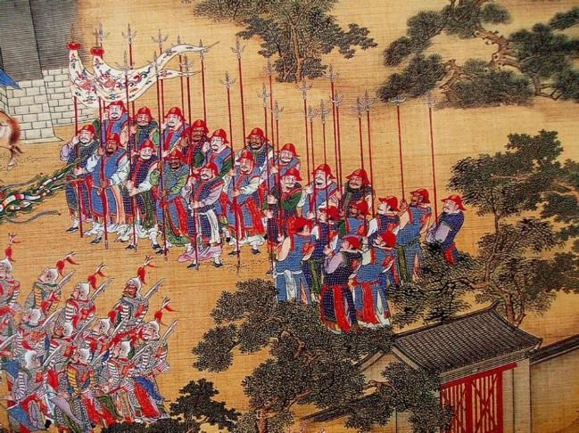
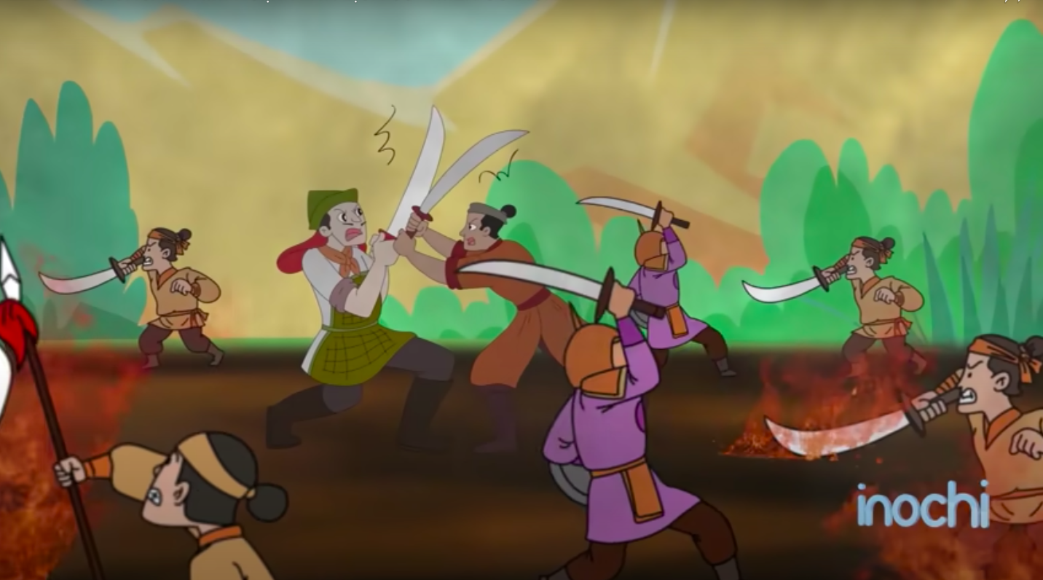
Quân Minh tổ chức nhiều cuộc vây quét lớn căn cứ của nghĩa quân
Quân đội nhà Minh

Slide 24
Tại sao Lê Lợi lại đề nghị tạm hoà với quân Minh?
+ Nghĩa quân Lam Sơn: Những ngày đầu khởi nghĩa, nghĩa quân còn non yếu, gặp nhiều khó khăn, nguy nan. Nghĩa quân đã lâm vào cảnh thiếu lương thực trầm trọng, đói, rét.
+ Quân Minh: lực lượng còn mạnh và làm chủ cả nước.
=> Vì vậy, mùa hè năm 1423 Lê Lợi đã đề nghị tạm hòa với quân Minh để bảo toàn lực lượng.

Slide 25
1. Một số sự kiện tiêu biểu của cuộc khởi nghĩa Lam Sơn
b. Những năm đầu hoạt động của nghĩa quân Lam Sơn.
- Lực lượng còn yếu thiếu lương thực, giặc tấn công. Ba lần nghĩa quân phải rút lên núi Chí Linh.
- Để khắc phục khó khăn, Lê Lợi và Nguyễn Trãi chủ trương tạm hòa với quân Minh.

Slide 26



C.
LUYỆN TẬP, VẬN DỤNG

Slide 27

LUYỆN TẬP

Slide 28

Nội dung
Thiếu thốn lương thực, thiếu quân sĩ
Lê Lợi là người yêu nước thương dân, có
uy tín lớn
1418, nghĩa quân rút lên núi Chí Linh
lần 1
Những năm đầu hoạt động của nghĩa quân
Lê Lợi dựng cờ khởi nghĩa
1416, Lê lợi cùng bộ chỉ huy tổ chức Hội thề ở Lũng Nhai
1421, Quân Minh mở cuộc càn quét lớn buộc ta phải rút lên núi Chí Linh
1418, Lê Lợi dựng cờ khởi nghĩa ở Lam Sơn tự xưng là Bình Định Vương
1423, lê Lợi quyết định hòa hoãn với quân Minh

Slide 29
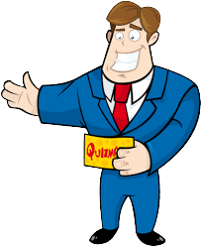


Hộp quà bí mật

Slide 30


Câu 1. Ai là người lãnh đạo cuộc khởi nghĩa Lam Sơn?
Bạn được tặng 1 tràng vỗ tay
Lê Lợi
Quà

Slide 31
Câu 2. Lê Lợi dựng cờ khởi nghĩa vào năm nào?
Bạn được tặng 1 đoá hồng
1418
Quà

Slide 32
Câu 3: Những ngày đầu khởi nghĩa, lực lượng nghĩa quân Lam Sơn như thế nào?
Bạn được tặng 1 chuyến đi châu Phi bằng xe ngựa
Gặp nhiều khó khăn, gian nan
Quà

Slide 33
Câu 4. Khi quân Minh tấn công căn cứ Lam Sơn, trước thế mạnh của giặc nghĩa quân đã làm gì?
Bạn được thêm 1 lượt
Rút lên núi Chí Linh (Thanh Hóa)
Quà

Slide 34

DẶN DÒ
Hoàn thành bài tập.
Đọc và tìm hiểu trước các câu hỏi bài trước.

